Slide 1

异构深度学习计算系统设计
南京航空航天大学一队
宗华、张靖棠、高龑
指导老师：冯爱民

Slide 2

1
设计概览
2
详细设计
3
性能评估

Slide 3
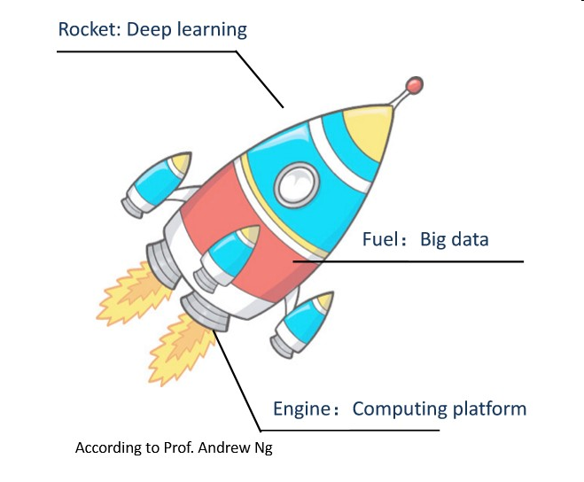
概览

Slide 4
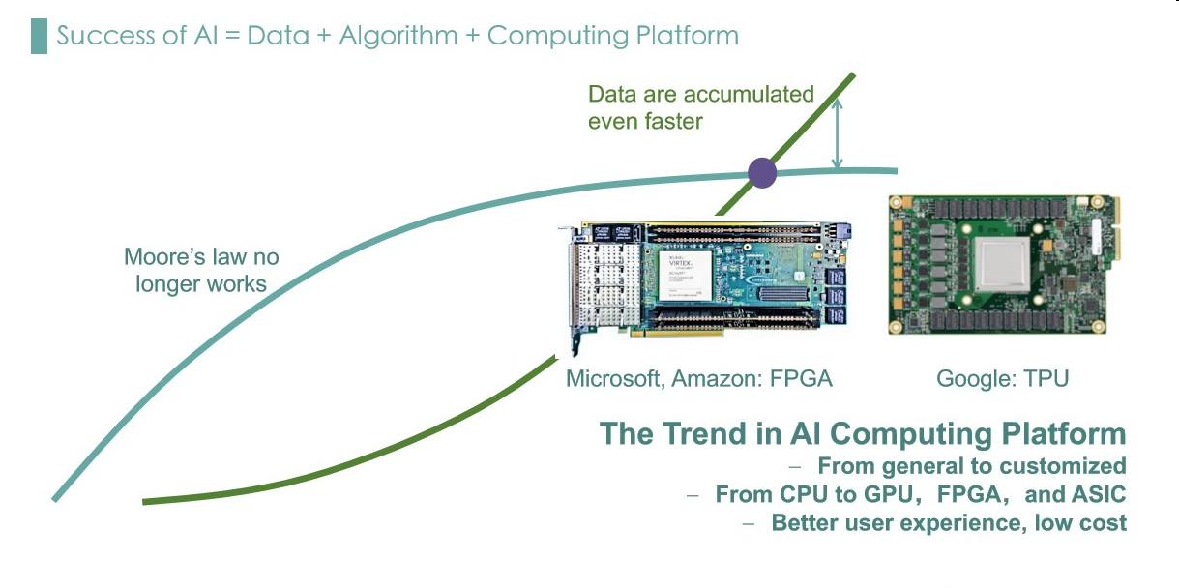
设计概览-设计意图
· 卷积神经网络在自动驾驶，人脸识别等领域应用广泛，尤其是在实时性要求较高的应用场景下，实时计算能力显得十分重要。
· CPU在面对以卷积和矩阵乘法为主的卷积神经网络应用时表现十分低效
·通过FPGA设计卷积神经网络加速器，满足卷积神经网络应用实时预测的计算
·MIPS核作为控制器，主要进行计算过程控制和数据重组工作
目标：面向物端数据实时处理的轻量级深度学习计算系统

Slide 5
设计概览-整体结构
Notes:
5

Slide 6
CPU设计

Slide 7
CPU设计
Notes:
7

Slide 8
CPU设计-链式反馈控制结构
Notes:
8

Slide 9
CPU设计-访存的优化
Notes:
9

Slide 10
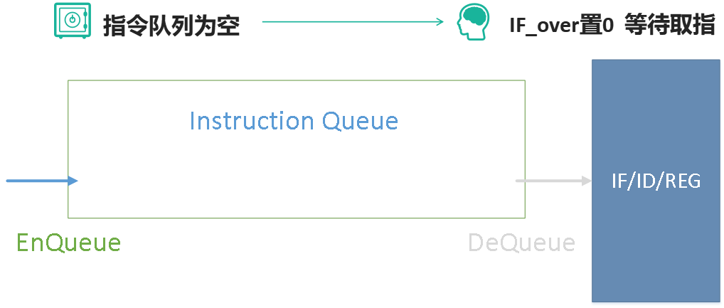
CPU设计-访存的优化
Notes:
10

Slide 11
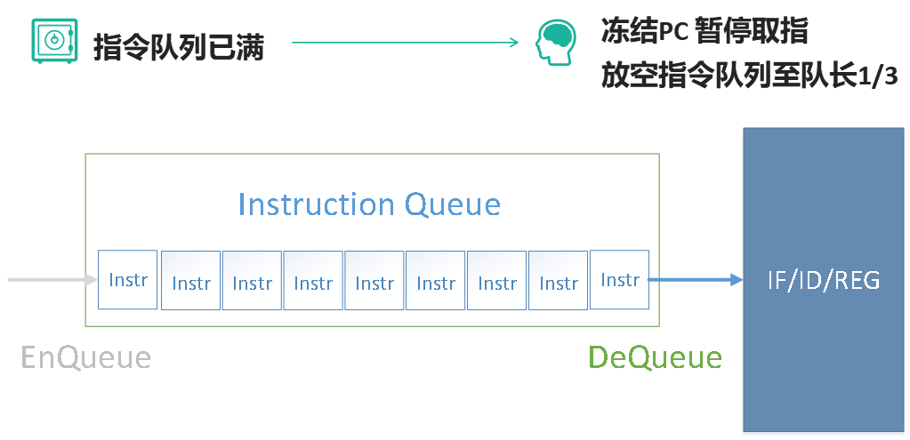
CPU设计-访存的优化
Notes:
11

Slide 12
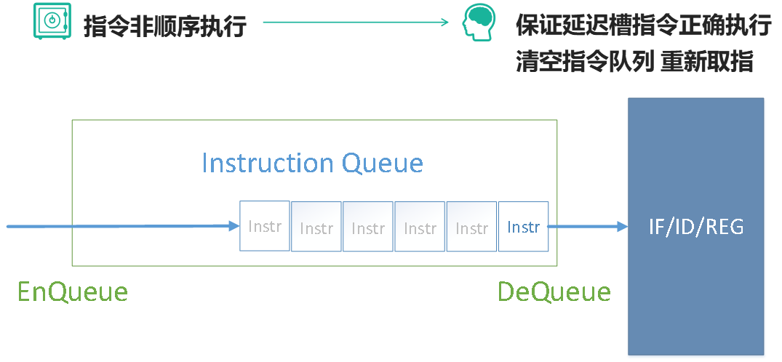
CPU设计-访存的优化
Notes:
12

Slide 13
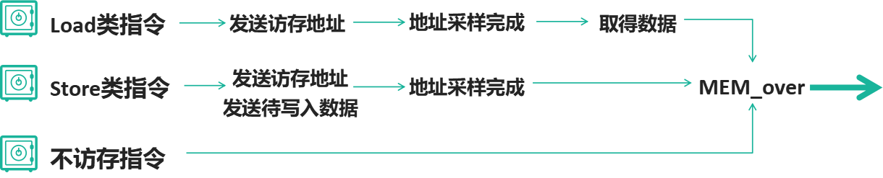
CPU设计-访存的优化
Notes:
13

Slide 14
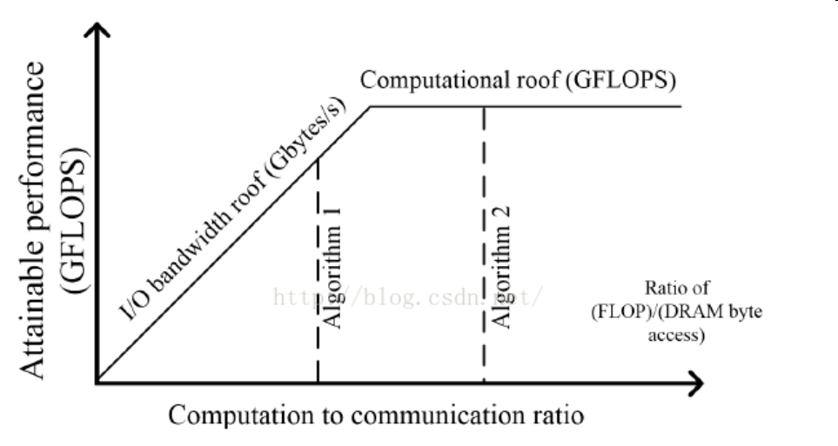
加速器 设计

Slide 15
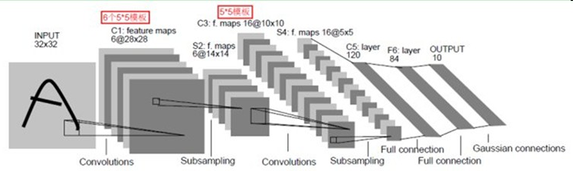
计算-一个典型CNN的结构
卷积操作会占据超过90%的总计算时间！^{[1]}
Notes:
15

Slide 16
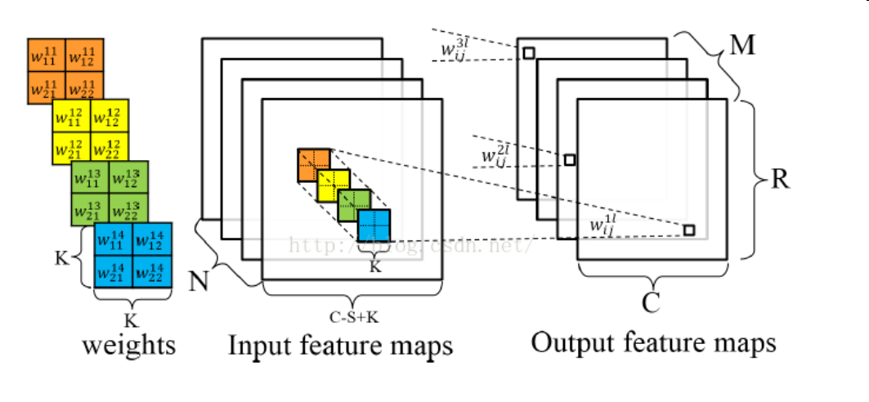
计算-卷积层计算特征
Notes:
16

Slide 17
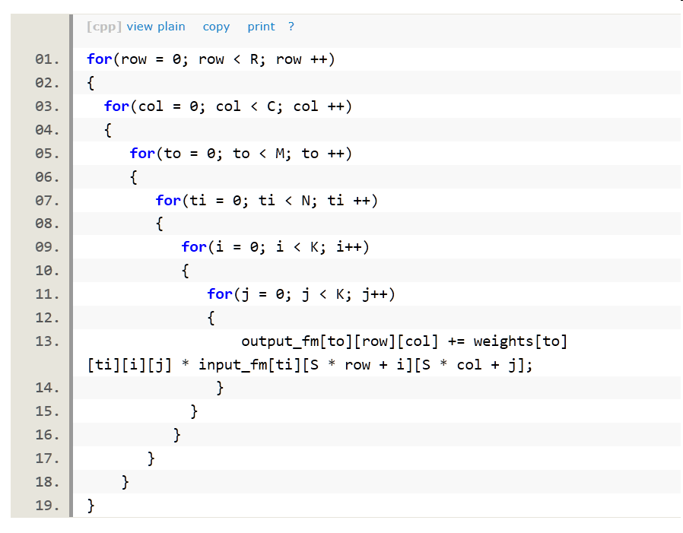
计算-卷积层计算特征
Notes:
17

Slide 18
计算-计算阵列设计
Notes:
18

Slide 19
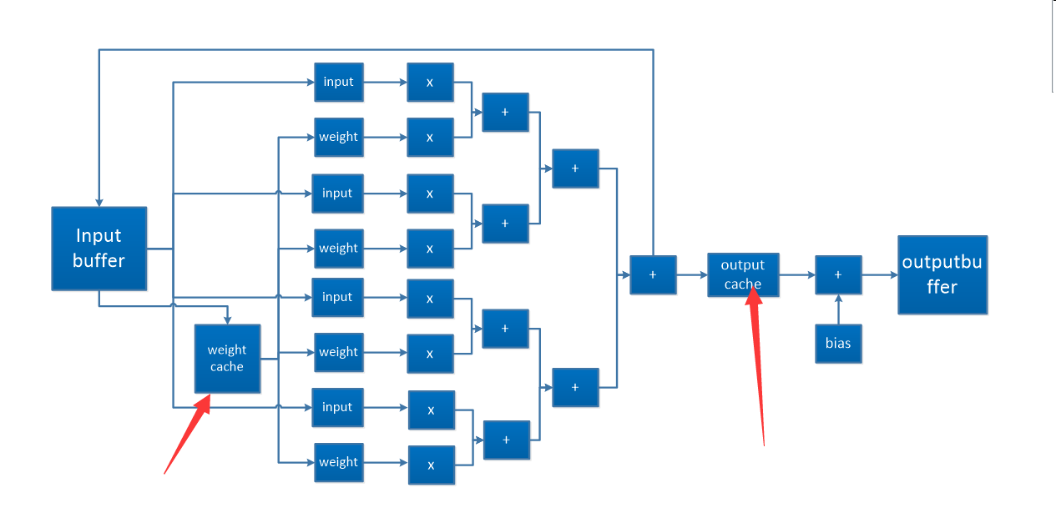
访存-片内访存层次优化
本地存储提升：如果最内层循环的通信部分与某个数组是无关的，那么该循环会有冗余内存操作。本地存储提升可以用于降低冗余操作。
Notes:
19

Slide 20
访存-双缓存优化
通过双缓存设计，掩盖数据传输时间，提高加速部件利用率
Notes:
20

Slide 21
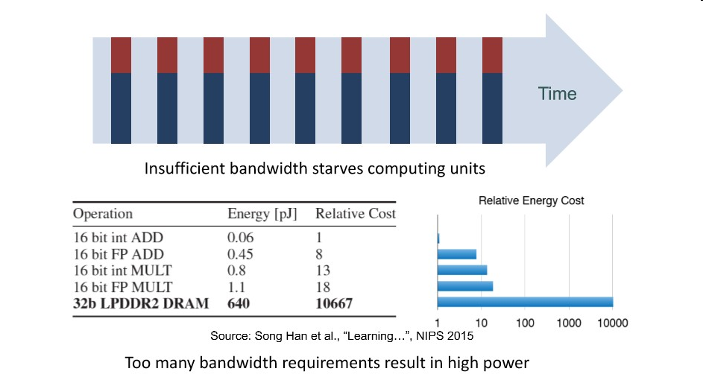
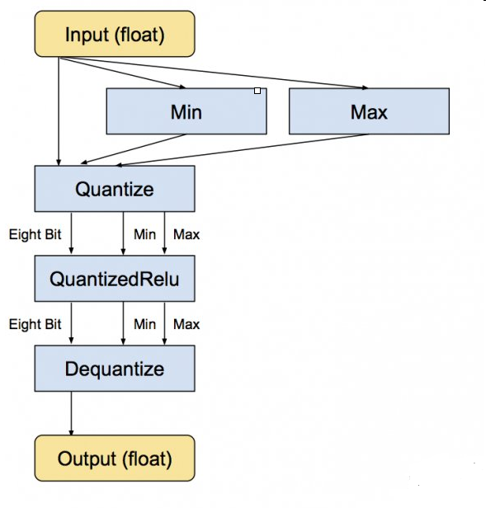
访存-Quantization（量化）
通过将32位浮点模型转化为16位定点模型，在精度损失可接受的范围内，缩小一倍的访存，同时降低功耗!^{[3]}
Notes:
21

Slide 22
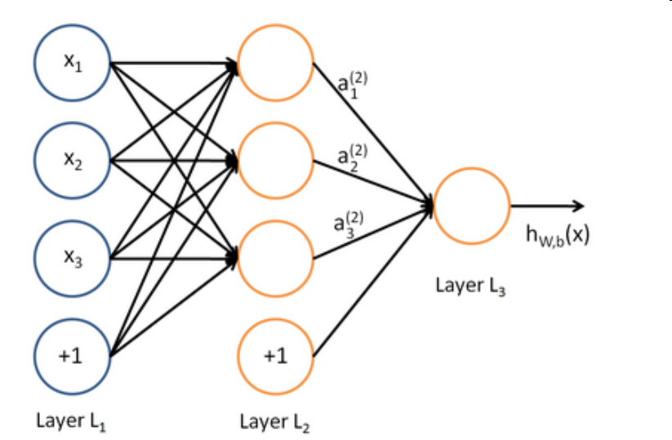
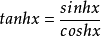
激活函数量化
Notes:
22

Slide 23
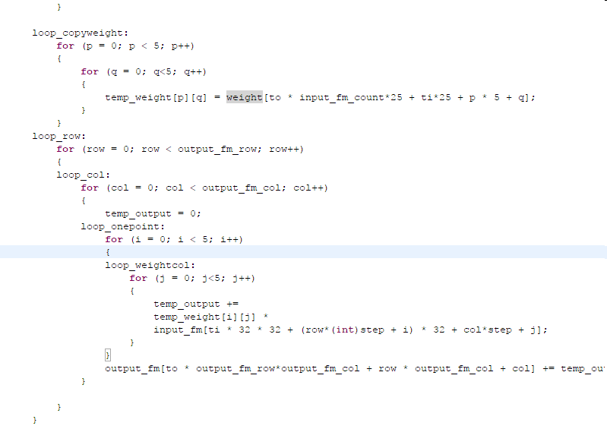
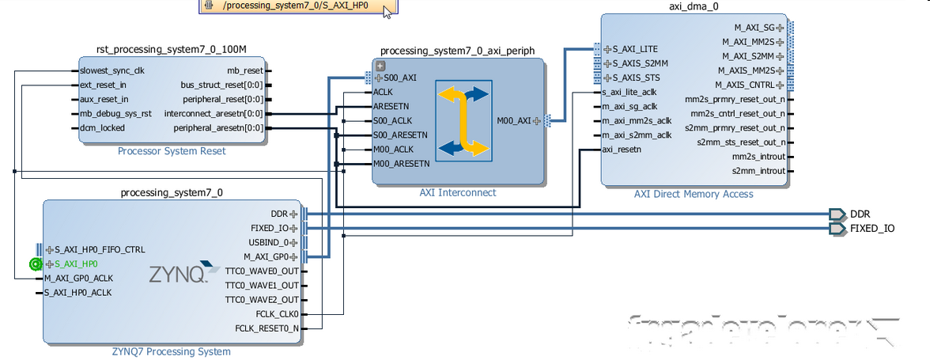
HLS高层次综合
采用HLS高层次综合完成加速器设计，并综合为IP接入SOC
HLS采用高级语言描述硬件结构，开发周期短，模型迭代速度快
Notes:
23

Slide 24
benchmark

Slide 25
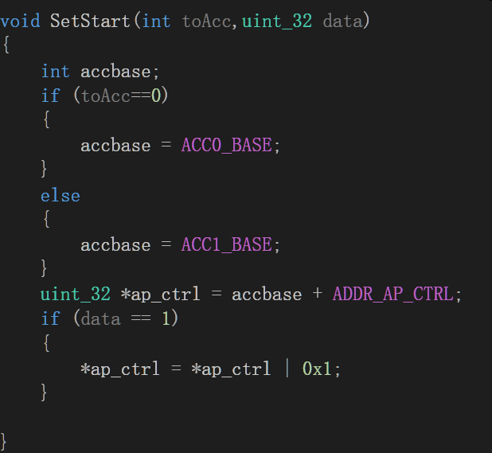
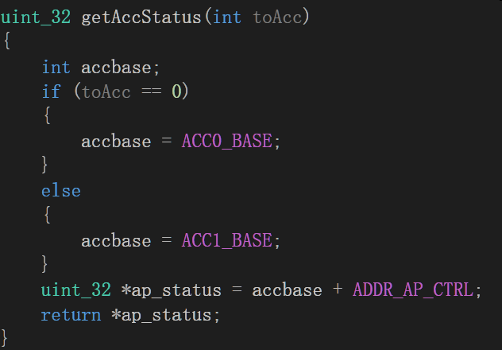
实验说明
实验设计：
· 采用CNN lenet-5网络
· CNN模型通过tensorflow训练
· 通过C代码实现CNN预测过程
· conv1,conv2,conv3在加速器完成
· 对加速器的控制通过地址映射控制端口 进行
· 识别结果通过数码管显示
· 通过计时器计算计算总共周期数
Notes:
25

Slide 26

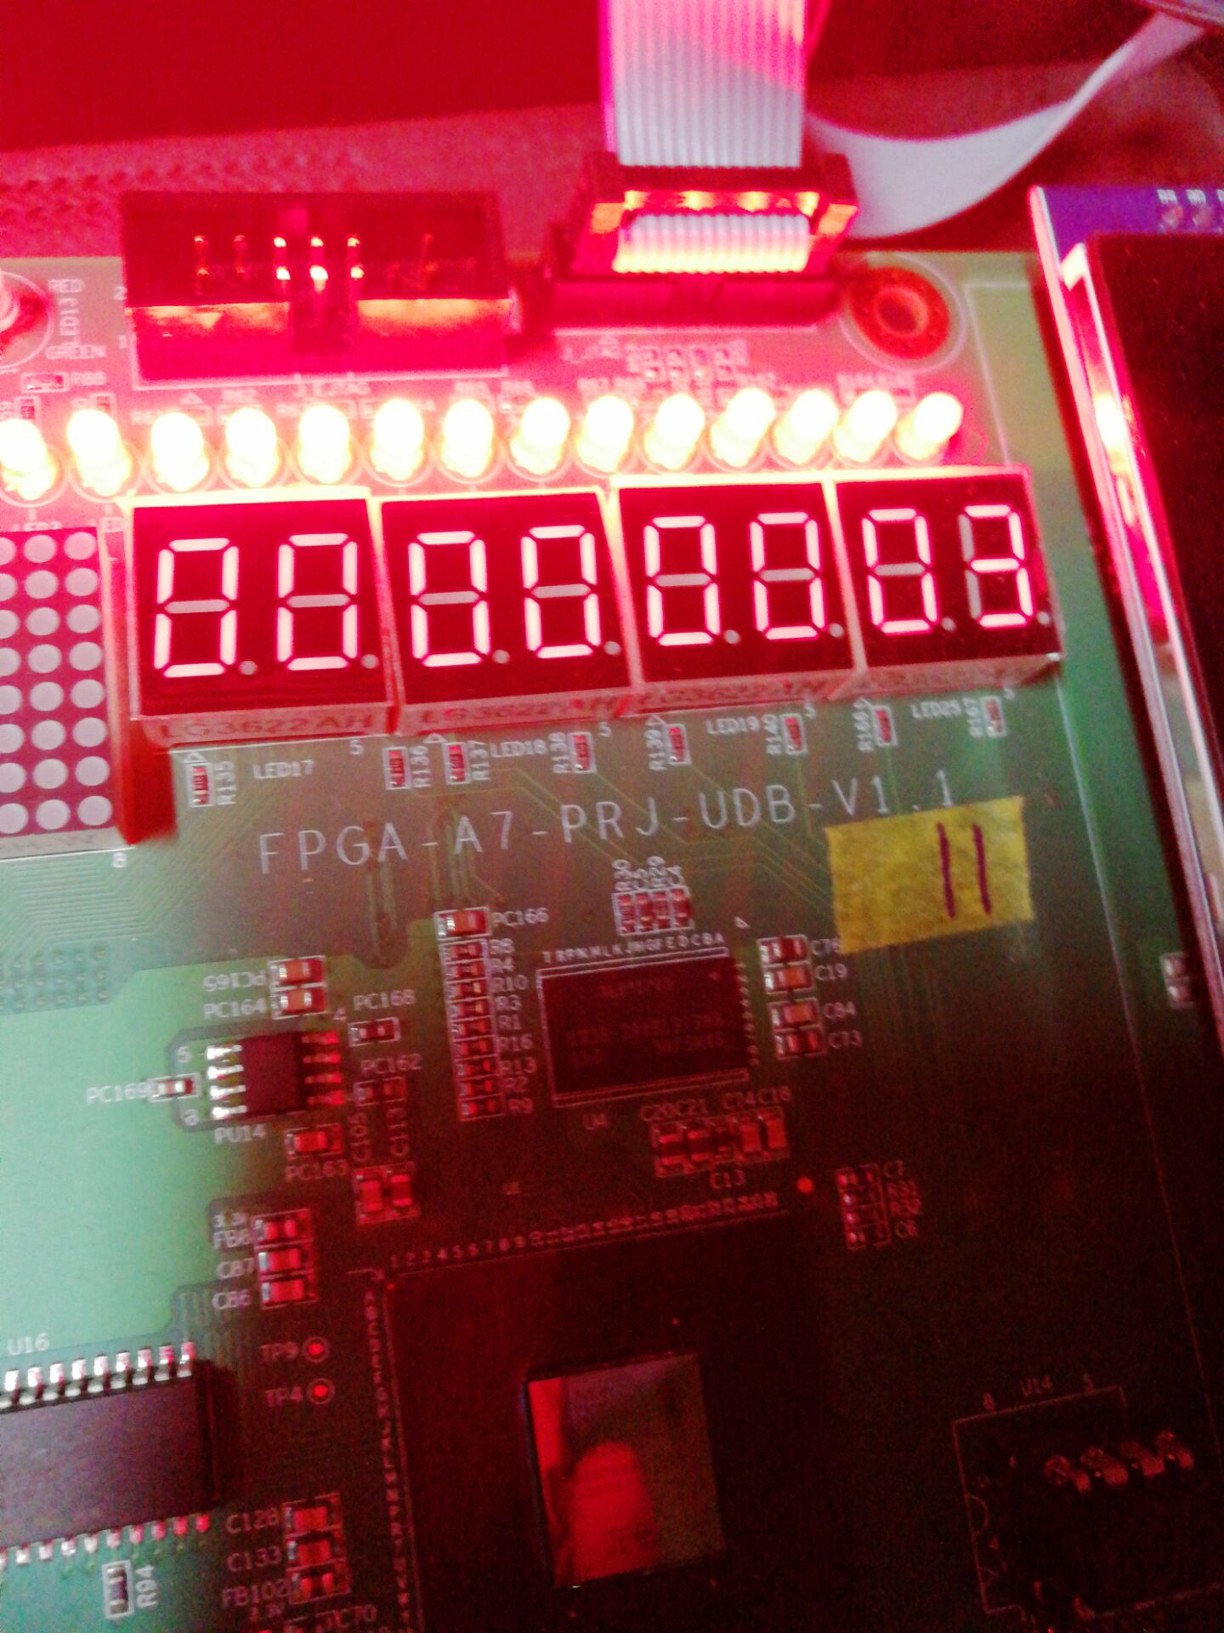
正确性测试
测试SOC预测结果与tensorflow预测结果的区别
共测试100张不同图片，正确率为99%
经过分析，其中识别失败的一张是因为量化的溢出导致
Notes:
26

Slide 27
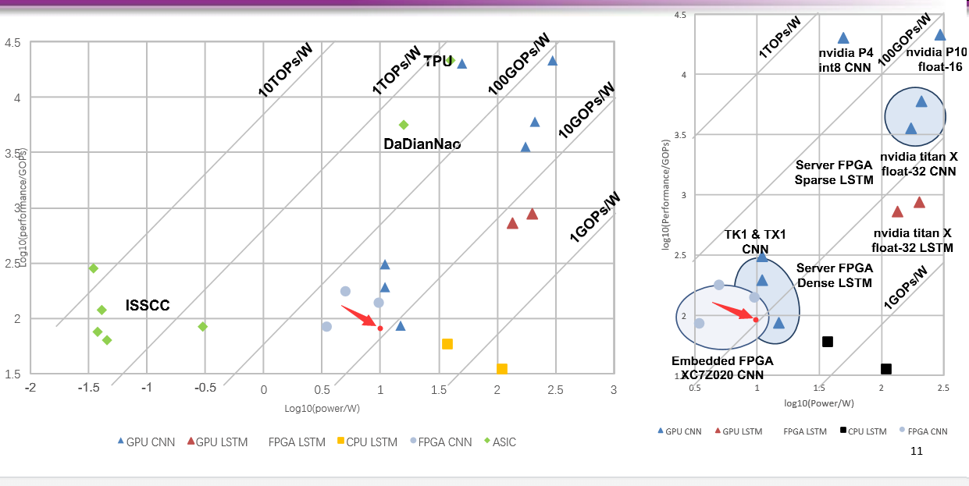
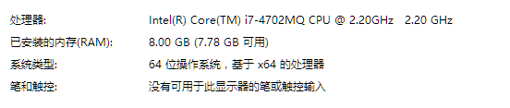
性能
主频49.5MHZ
峰值计算性能（单个加速器）：2.5GOP/S
性能/功耗：12.5GOPS/W
实时吞吐量（lenet-5）：162 image/s
加速比（相对于intel i7-4702MQ 2.2GHZ，单线程，gcc-o3优化）:2.3
加速比（相对于mips CPU 49.5MHZ，gcc-01优化）:132倍
 | ICCD2013[4] | ASAP2009[5] | FPL2009[6] | PACT2010[7] | ISCA2010[8] | FPGA2015[9] | OUR Impl
Precision | Fixed point | 16bit fixed | 48bit fixed | Fixed point | 48bit fixed | 32bit float | 16bit Fixed
Frequency | 150MHz | 115MHz | 125MHz | 125MHz | 200MHz | 100MHz | 50MHz
FPAG capacity | 37680 slices 768DSP | 51840 slices 192DSP | 23872 slices 126DSP | 37440 slices 1056DSP | 37440 slices 1066DSP | 75900 slices 2800DSP | 2279 slices 30DSP
Performance | 17GOPS | 6,74GOPS | 5.25GOPS | 7.0GOPS | 16GOPS | 61.62GFlOPS | 2.5GOPS
Performance Density | 4.5e-04 GOPs/Slice | 1.3e-04 GOPs/Slice | 2.2e-04 GOPs/Slice | 1.9e-04 GOPs/Slice | 4.3e-04 GOPs/Slice | 8.12e-04 GOPs/Slice | 10.9e-04GOPs/Slice
Notes:
峰值性能计算 50000000*25*2 计算部件个数乘以频率*2
加速比
CPU计算时间 单线程 gcc-03优化 实际运行 122ms
加速器计算时间来自于 单层卷积耗时（仿真）54ms
CPU 计算时间来自于 单层卷积耗时（仿真） 7000ms
针对32*32*16*16*5*5的卷积操作
值得一提的是：这里的功耗是包括CPU和整个SOC的
27

Slide 28
未来工作
·CPU的简化和扩展：减少无用指令，增加块访存等指令
·优化加速器设计，例如针对RNN等稀疏网络等的优化设
·模型压缩，量化等的优化
·丰富外部接口，如视频流，音频数据等的外部接口，进行安防，交通数据实时处理等方面应用的尝试
Notes:
峰值性能计算 50000000*25*2 计算部件个数乘以频率*2
加速比
CPU计算时间 单线程 gcc-03优化 实际运行 122ms
加速器计算时间来自于 单层卷积耗时（仿真）54ms
CPU 计算时间来自于 单层卷积耗时（仿真） 7000ms
针对32*32*16*16*5*5的卷积操作
值得一提的是：这里的功耗是包括CPU和整个SOC的
28

Slide 29
REFERENCES
[1] J. Cong and B. Xiao. Minimizing computation inconvolutional neural networks. InArtificial Neural Networks and Machine Learning–ICANN 2014, pages281–290. Springer, 2014
[2] L.-N. Pouchet, P. Zhang, P. Sadayappan, and J. Cong.Polyhedral-based data reuse optimization for configurablecomputing. InProceedings of the ACM/SIGDA International Symposium on Field Programmable GateArrays, FPGA ’13, pages 29–38, New York, NY, USA,2013. ACM.
[3] Wu J, Cong L, Wang Y, et al. Quantized Convolutional Neural Networks for Mobile Devices[C]// Computer Vision and Pattern Recognition. IEEE, 2016:4820-4828.
[4] M. Peemen, A. A. Setio, B. Mesman, and H. Corporaal.Memory-centric accelerator design for convolutional neuralnetworks. InComputer Design (ICCD), 2013 IEEE 31st International Conference on, pages 13–19. IEEE, 2013.
[5] M. Sankaradas, V. Jakkula, S. Cadambi, S. Chakradhar,I. Durdanovic, E. Cosatto, and H. P. Graf. A massivelyparallel coprocessor for convolutional neural networks. IApplication-specific Systems, Architectures and Processors,2009. ASAP 2009. 20th IEEE International Conference
on, pages 53–60. IEEE, 2009.
[6] C. Farabet, C. Poulet, J. Y. Han, and Y. LeCun. Cnp: An fpga-based processor for convolutional networks. InField Programmable Logic and Applications, 2009. FPL 2009.
International Conference on, pages 32–37. IEEE, 2009.
[7] S. Cadambi, A. Majumdar, M. Becchi, S. Chakradhar, and H. P. Graf. A programmable parallel accelerator forlearning and classification. In Proceedings of the 19th international conference on Parallel architectures andcompilation techniques, pages 273–284. ACM, 2010
[9] S. Chakradhar, M. Sankaradas, V. Jakkula, and S. Cadambi. A dynamically configurable coprocessor for convolutional neural networks. In ACM SIGARCH Computer Architecture News , volume 38, pages 247–257. ACM, 2010.
Notes:
峰值性能计算 50000000*25*2 计算部件个数乘以频率*2
加速比
CPU计算时间 单线程 gcc-03优化
29

Slide 30
感谢您的聆听！
Q&A

